Slide 1







Documento di progettazione e condivisione dell’attività didattica
Notes:
Link al flusso di lavoro: https://miro.com/app/board/uXjVLcx7Fko=/

Slide 2
Notes:
Link al flusso di lavoro: https://miro.com/app/board/uXjVLcx7Fko=/

Slide 3
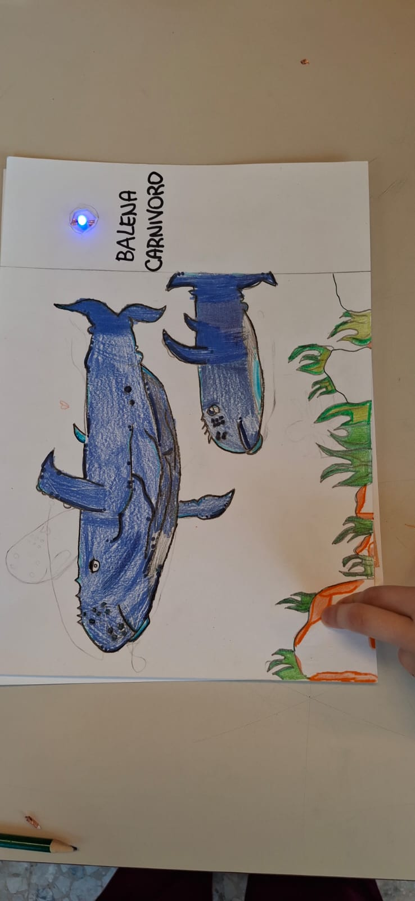
Scrivi qui il titolo dell’attività
Creare un piccolo circuito elettrico con 1 LED e sovrapporre un cartoncino colorato rappresentante un animale a scelta ( carnivoro, erbivoro ecc…).
Destinatari: classe 3H scuola primaria I.C. Ilaria Alpi
Discipline coinvolte:
Scienze
Tecnologia
IDENTIKIT dell’attività
Attività progettata nell’a.s. 2025-2026 da: Bonazzo Ilenia
Incolla qui sopra un’immagine evocativa dell’attività
Attenzione: le persone raffigurate non dovranno essere riconoscibili

Slide 4
Obiettivi
Obiettivi di apprendimento
Al termine dell'attività, gli studenti saranno in grado di:
● Classificare gli animali erbivori, carnivori
● Costruire un circuito elettrico con un LED
Riconoscere e descrivere le caratteristiche dell’animale scelto
Al termine dell’attività gli studenti conosceranno:
● la differenza tra carnivori, erbivori e onnivori
PRIMA della sperimentazione

Slide 5
Metodologie e valutazione
Metodologie didattiche
Seleziona le metodologie più adatte per raggiungere gli obiettivi di apprendimento:
Apprendimento cooperativo
Debate
Didattica laboratoriale
Gioco di ruolo
Lezione frontale
Peer tutoring
Problem-based learning
Project-based learning
Altro: ..................................
PRIMA della sperimentazione
Cosa valutare
Per valutare l’attività osserva:
Osservare se la lampadina si accende
Se l’animale scelto corrisponde alla giusta classificazione
Puoi valutare l’attività mediante:
Osservazione diretta del prodotto finale
Osservazione in itinere

Slide 6
Preparazione
Durata complessiva
Setting d’aula
4 h
Esempio:
Tavoli ad isola
Materiali forniti dal docente
Tecnologie e strumenti
Elenca le tecnologie e gli strumenti necessari per l’attività. Esempio:
Nastro di rame adesivo con colla conduttiva
LED
Batteria 3 volt
Cartoncini colorati, forbici, colori, colla
Clip
DURANTE la sperimentazione
Cosa è necessario fare prima dell’attività
Dettaglia qui la tua checklist. Esempio:
Visione del video su come costruire un circuito
Scegliere l’animale da rappresentare
Preparazione del materiale
Verificare il funzionamento costruendo un circuito di prova

Slide 7
Scaletta
Durata
Azioni docente e studente
Strumenti necessari
Es: 5min | Racconta, passo dopo passo, come condurre l’attività didattica in classe, come traccia per l’erogazione e come stimolo per permettere ad altri di ripetere l’esperienza. Azioni dei partecipanti: Azioni del facilitatore: | Esempio: Cartellone, Post-it, Pennarelli
10 min | Discussione in grande gruppo sulla scelta dell’animale da rappresentare ( un animale diverso per ogni bambino) | LIM per scrivere le varie scelte emerse
1h e 30min | Consegnare il materiale necessario per rappresentare l’animale scelto | Fogli F2 o F4 e colori
15 min | Mostrare ai bambini come costruire un circuito elettrico | Filo di rame, LED colorati, foglio F2 o F4, batteria 3V
1h | Disporre i bambini ad isole e consegnare loro il materiale necessario per costruire il circuito | Filo di rame, LED colorati, foglio F2 o F4, batteria 3V
15 min | Discussione in grande gruppo per fornire feedback sull’attività e per svolgere l’autovalutazione dello studente rispetto alle attività svolte

Slide 8
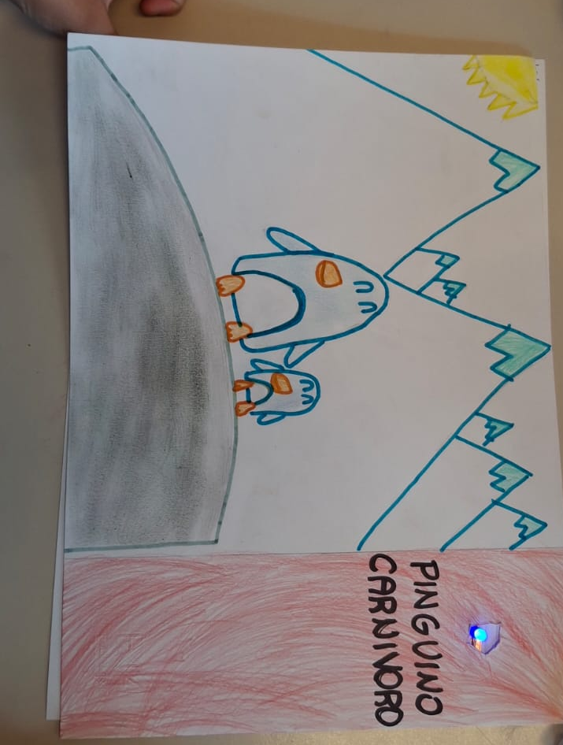
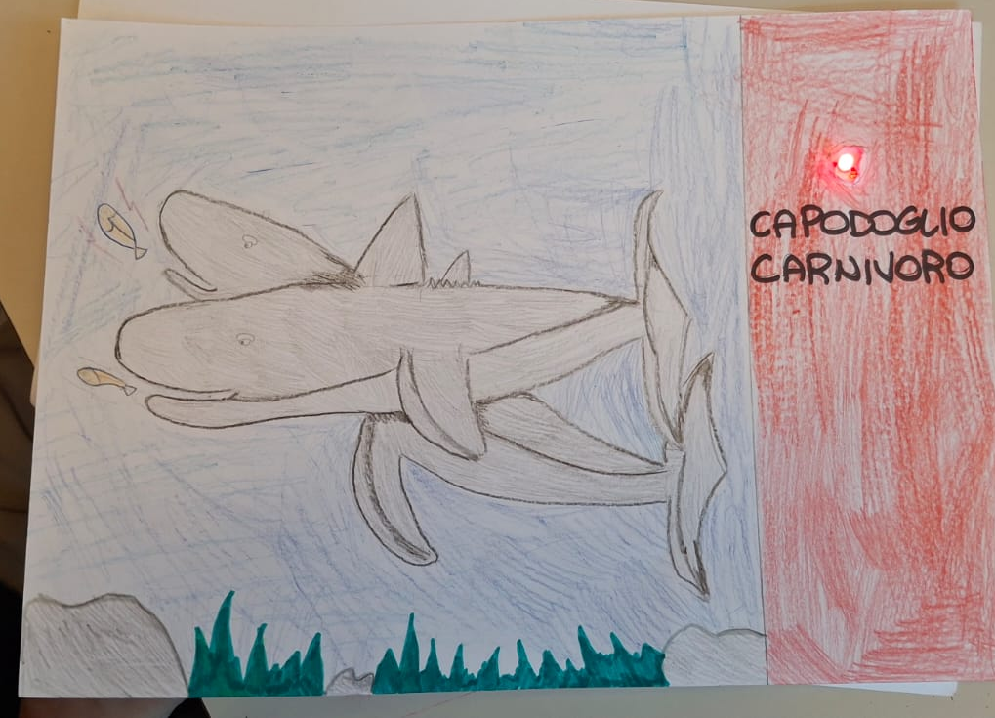
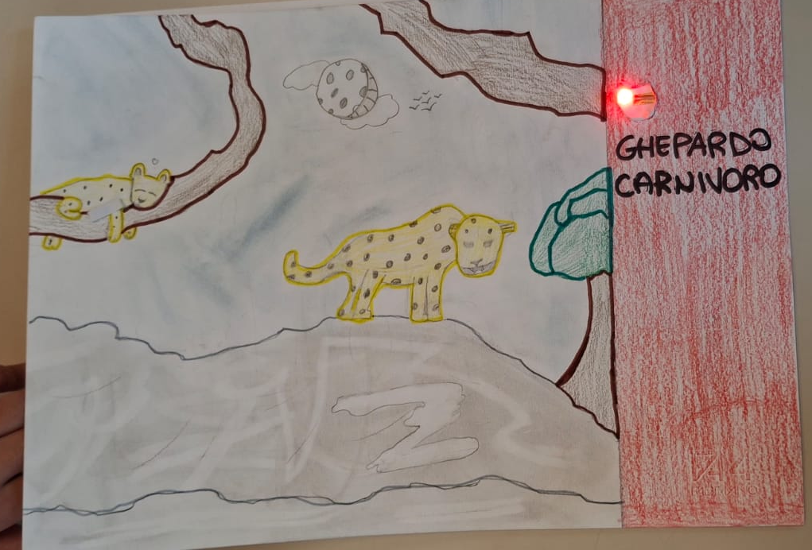
Condivisione di materiali prodotti
Puoi utilizzare questa slide (o crearne una ad hoc) per valorizzare e condividere al meglio l’esperienza inserendo foto, testi, screenshot, immagini, risorse utili.
Esempio:
griglie di valutazione o questionari di gradimento utilizzati
raccolta di lavori prodotti dagli studenti
foto significative
…
Attenzione: non è possibile caricare immagini che raffigurino persone riconoscibili, i contenuti che non rispettano questa condizione verranno rimossi.
DOPO la sperimentazione

Slide 9
Consigli e note
Scrivi qui i consigli che daresti ai tuoi colleghi. Puoi anche indicare idee, libri, siti web e app che consiglieresti per rendere l’attività incredibile.
Il consiglio per migliorare l’attività potrebbe essere quello di aggiungere una lampadina che non è collegata al circuito per far si che si accenda solo quella che indica se si tratta si un animale carnivoro, erbivoro o onnivoro.
DOPO la sperimentazione
POST-IT

Slide 10





Licenze
Scegli una licenza creative commons da attribuire a questo tuo documento
Scopri qui cosa sono le licenze Creative Commons
CC BY
Attribuzione
CC BY-ND
Attribuzione – Non Opere Derivate
CC BY-SA
Attribuzione – Condividi allo Stesso Modo
CC BY-NC-SA
Attribuzione – Non Commerciale – Condividi allo Stesso Modo
CC BY-NC-ND
Attribuzione – Non Commerciale – Non Opere Derivate

